Slide 1
实验6：测量电池电动势及内阻

Slide 2
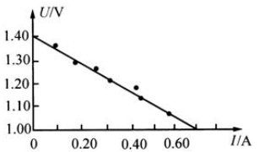
实验6：测量电池电动势及内阻
实验原理：闭合电路欧姆定律
1.掌握几种测量电池电动势方法；
2.能根据电路推导图像数学表达式y=kx+b ；
3.根据图像信息找到对应的物理量，如横、纵截距含义
斜率含义

Slide 3
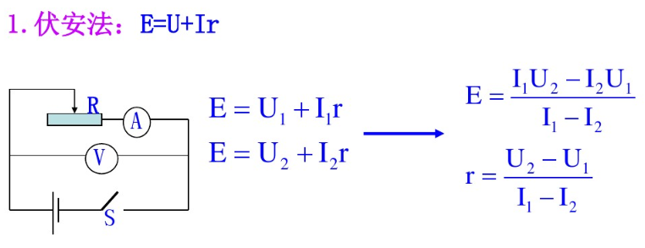
实验6：测量电池电动势及内阻
U
斜率：内阻
横截距：短路电流
纵截距：电源电动势
o
I

Slide 4
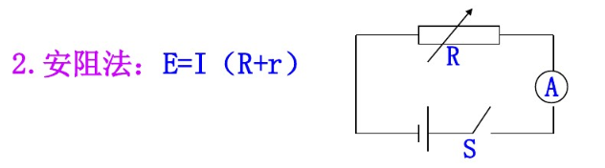
实验6：测量电池电动势及内阻
R
R
o
o

Slide 5
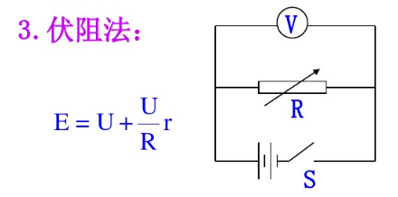
实验6：测量电池电动势及内阻
o

Slide 6
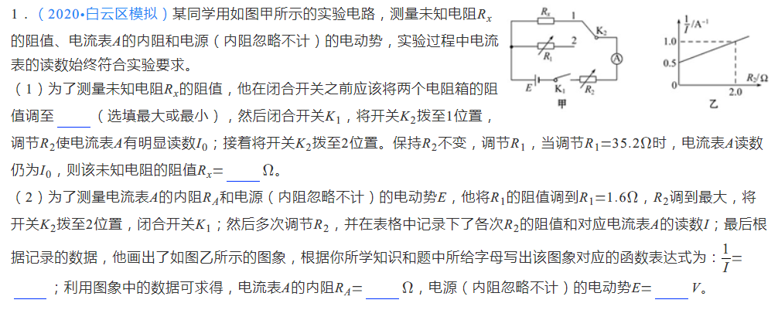

Slide 7
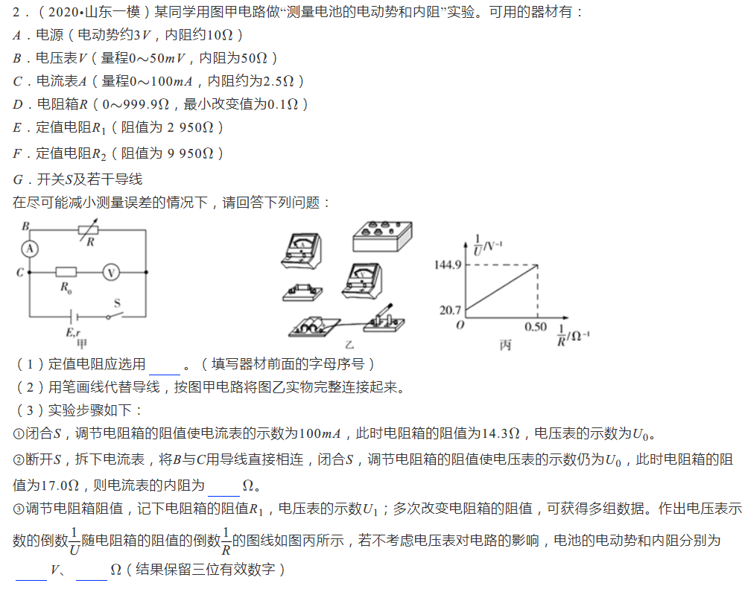

Slide 8
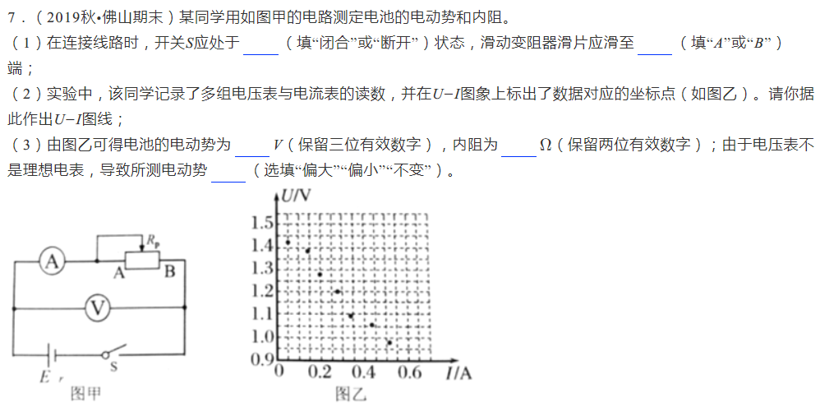

Slide 9
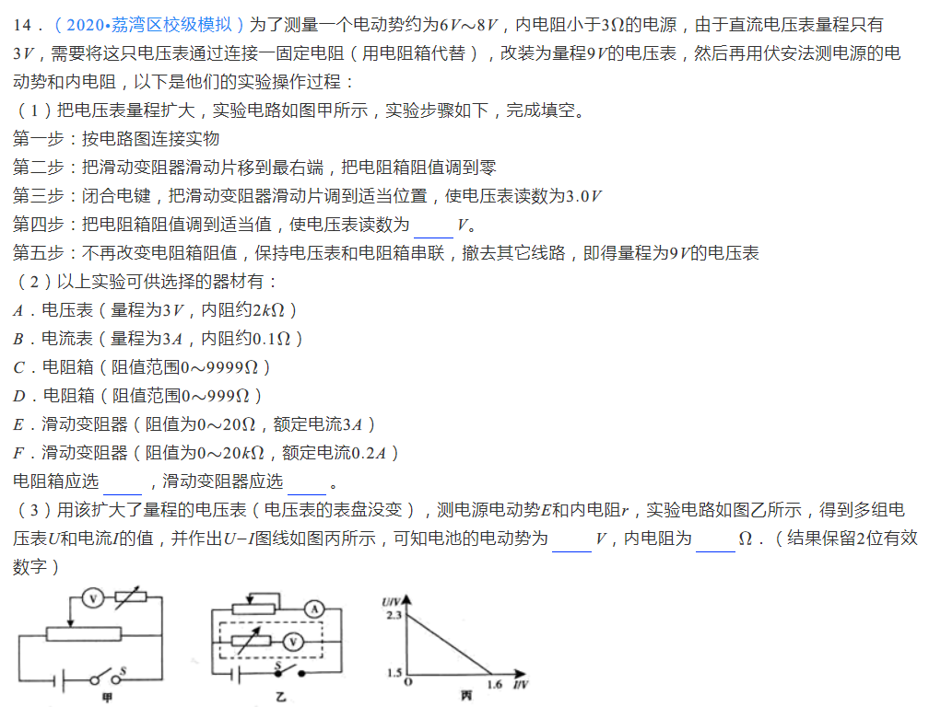

Slide 10
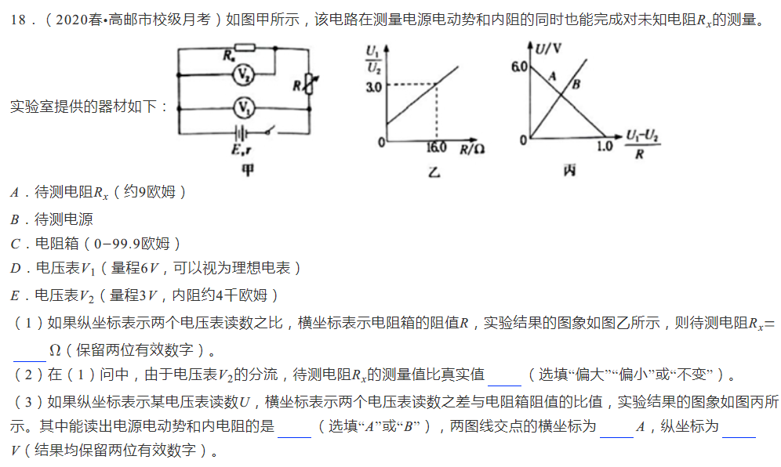

Slide 11
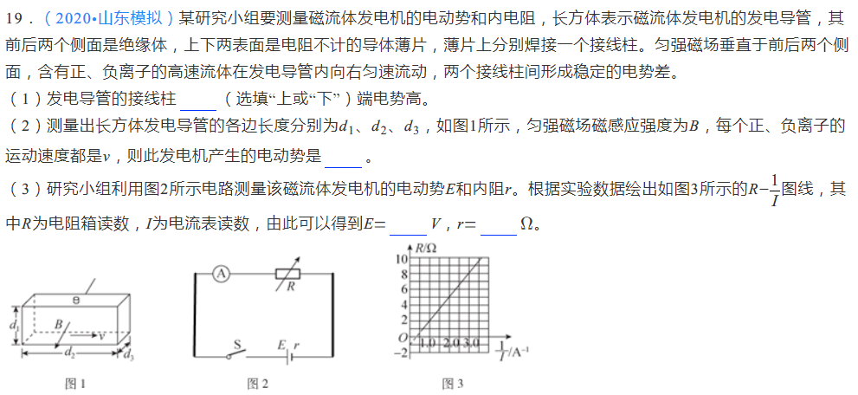

Slide 12
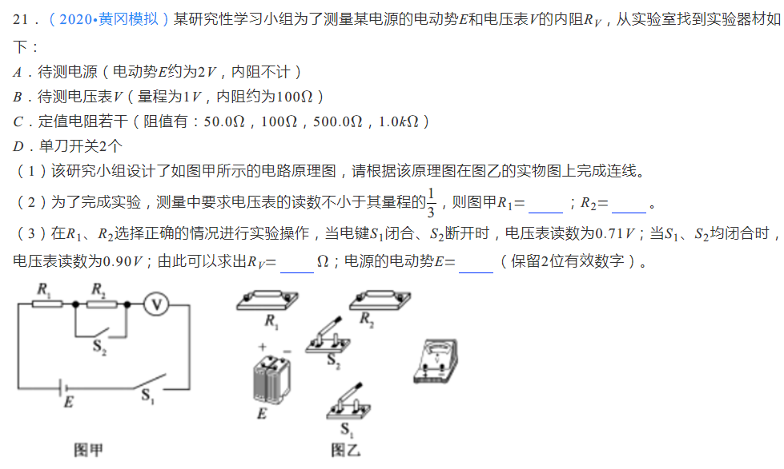

Slide 13
